Slide 1
Влияние развивающих игр В.Воскобовича на развитие дошкольников
МАДОУ г. Нижневартовска ДС №14«Солнышко»
Подготовила :
воспитатель высшей категории
Онос Мария Ивановна

Slide 2
Здравствуйте! ПОМЕНЯЙТЕСЬ МЕСТАМИ

Slide 3
«Великая цель образования – это не знания, а действия» Гербер Спенсер

Slide 4
Развивающие игры
Р.и.- интеграция психологических и педагогических технологий, осуществляющая стимуляцию развития познавательной сферы и выработку определенных навыков и умений
Задачи Р.И.
Развивать интерес к решению познавательных и творческих задач, самостоятельность и инициативность
Развивать образное и логическое мышление
Развивать стремление к творческому процессу познания и выполнению действий по алгоритму
Развивать произвольное внимание
-Формировать способы познания (сенсорный анализ, построение и использование наглядных моделей

Slide 5
Технология «Сказочные лабиринты игры». Развивающие игры В.Воскобовича
Познание
Интерес
Творчество
ИГРА

Slide 6
Особенности развивающих игр
???
???
???
???

Slide 7
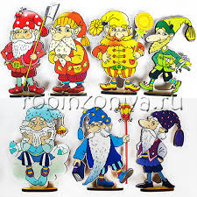
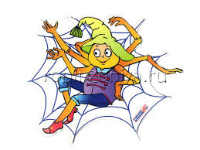
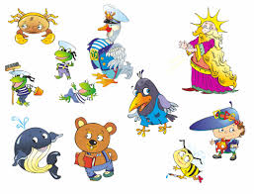
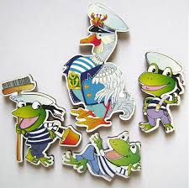

Slide 8
Особенности развивающих игр
Сказочность методик. «Сказочный лабиринт игры» - форма взаимодействия через игры и сказки. В сюжеты сказок вплетается система вопросов, задач, упражнений, заданий
???
???
???

Slide 9
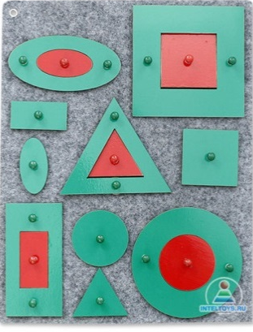
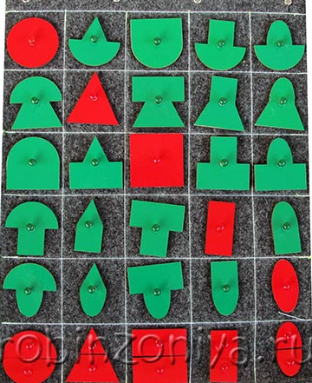
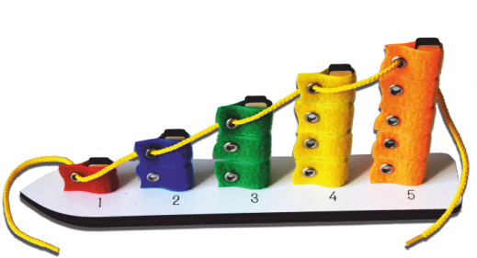
ЗАДАНИЕ 1
Предложите свой вариант игры в соответствии с поставленной целью и возрастом детей.
1 команда – Фонарики
2 команда – Логоформочки
3 команда – Волшебная восьмерка
4 команда – Чудо-крестики

Slide 10
Особенности развивающих игр
Сказочность методик
Игры способствуют развитию познавательных процессов у детей. Процессы ощущения и восприятия лежат в основе познания ребенком окружающей среды.
???
???
???

Slide 11
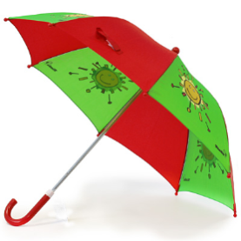
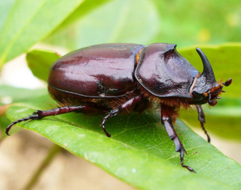
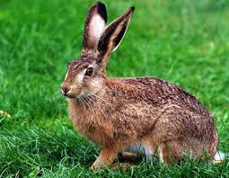
ЗАДАНИЕ 2
З з
Определите цель игры «Да-нет»
Исходя из цели, определите, какую функцию выполняют развивающие игры?
Кроме решения задач по обучению грамоте детей, какие еще задачи по развитию речи можно решать на развивающих играх Воскобовича? Предложите вариант игры.

Slide 12
Особенности развивающих игр
Сказочность методик
Игры способствуют развитию познавательных процессов у детей.
Развивающие игры развивают речь детей: пополняется и активизируется словарь, формируется правильное звукопроизношение, развивается связная речь, умение правильно выражать свои мысли
???
???

Slide 13
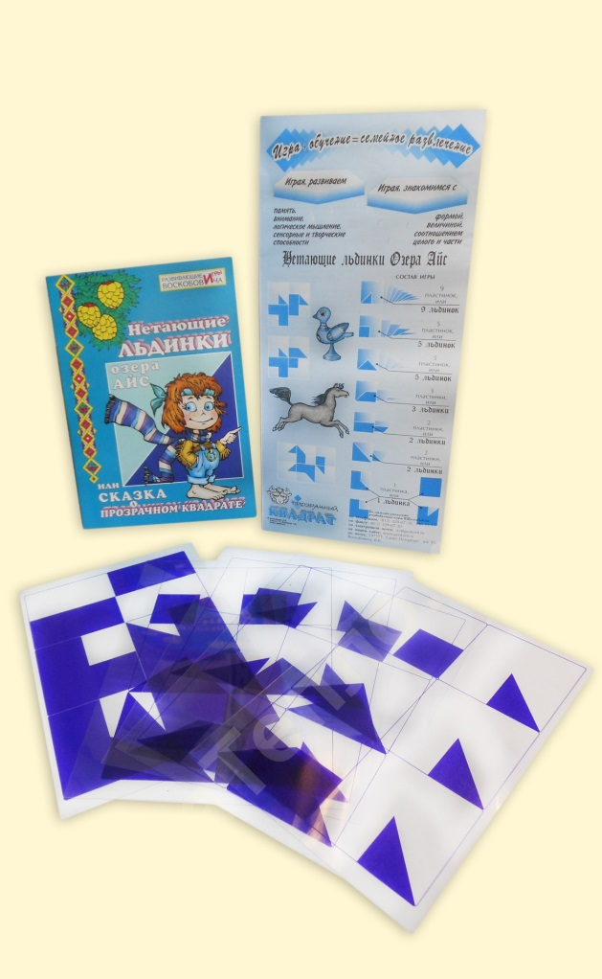
ЗАДАНИЕ 3
Выложите из прозрачных льдинок как можно больше квадратов.
Предложите на основе игры
«Прозрачный квадрат» варианты
игры для разного возраста:
- 1 команда – для младшей группы
- 2 команда – для средней группы
- 3 команда для старшей группы
- 4 команда – для подготовительной
к школе группы

Slide 14
Особенности развивающих игр
Игры способствуют развитию познавательных процессов у детей. Развивающие игры развивают речь детей:
Развивающие игры имеют широкий возрастной диапазон. Это возможно потому, что в играх есть упражнения в одно-два действия для малышей и сложные многоступенчатые задачи для старших дошкольников
???

Slide 15
ЗАДАНИЕ 4
Мачты:
1 – самая низкая
2 – низкая
3 - ниже средней
4 - средняя
5 – выше средней
6 – высокая
7 – самая высокая

Slide 16
Особенности развивающих игр
Сказочность методик
Игры способствуют развитию познавательных процессов у детей. Развивающие игры развивают речь детей:
Развивающие игры имеют широкий возрастной диапазон.
Игры обладают многофункциональностью. С помощью одной игры можно решать большое количество образовательных задач

Slide 17
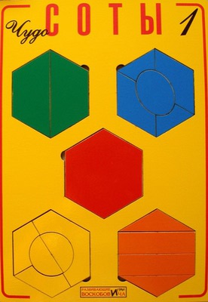
ЗАДАНИЕ 5
Составить фигуры из предложенных конструкторов, обвести их или зарисовать.

Slide 18
Особенности развивающих игр
Сказочность методик
Игры способствуют развитию познавательных процессов у детей. Развивающие игры развивают речь детей:
Развивающие игры имеют широкий возрастной диапазон.
Игры обладают многофункциональностью.
Игры создают условия для проявления творчества, стимулируя развитие творческих способностей ребенка

Slide 19
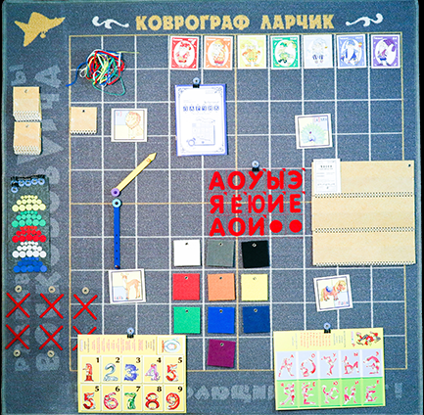
ЗАДАНИЕ 6
Используя коврограф
«Ларчик», гномов, цветные квадраты и веревочки
придумать свою игру

Slide 20
Ососбенности развивающих игр
Сказочность методик
Игры способствуют развитию познавательных процессов у детей. Развивающие игры развивают речь детей:
Развивающие игры имеют широкий возрастной диапазон.
Игры обладают многофункциональностью.
Игры создают условия для проявления творчества
Игры обладают вариативностью. Игровые задания можно корректировать, придумывать свои.

Slide 21
Вариа-тивность
Сказка
Твор-чество
Познание
Много-функци-ональ-ность
Речь
Разно-возраст-ность

Slide 22
Оцените, пожалуйста, свои впечатления от игр Воскобовича
Лев – Технологию уже использую в работе, знаю игры хорошо.
Павлин – Больше эмоций, чем мыслей, надо все обдумать, возможно буду использовать технологию
Лань – Технологию уже использую, но необходимо расширять свои знания
Пони – Очень интересная технология, обязательно буду использовать в своей практике

